Slide 1
Кто такие «ЧВК Рёдан»?
В социальных сетях активно распространяется информация о создании нового движения среди подростков, которые носят название «ЧВК Редан»
ЧВК Рёдан- это группа подростков, которые красят волосы в черный цвет и носят черную одежду с изображением паука и клетчатые штаны. Сложилось много мнений: либо нападают на них, либо «ЧВК Рёдан» нападают на выходцев из других субкультур.
Как правило туда вступают дети, которые предпочитают одиночество, они спокойные. В их окружении мало или совсем отсутствуют друзья. Как правило они чувствуют одиночество и пустоту. Подростки не ярко или совсем не выражают своих эмоций. Предпочитают хранить всё внутри себя. Дома отсутствует доверительное общение и поддержка со стороны родителей ( здесь речь идет не о материальных ценностях, а простом искрением диалоге, без обсуждения, упреков, нравоучений, оценок со стороны родителей). Данная категория детей часто может смотреть фильмы из серий «Аниме» и сравнивать себя с данными героями. Часто они сталкиваются с непринятием их обществом, отсутствия доверительного общения с родителями, невысказанные эмоции и обиды, отсутствия самовыражения и это может привести не только к заниженной самооценки, но и проблемы по здоровью.

Slide 2

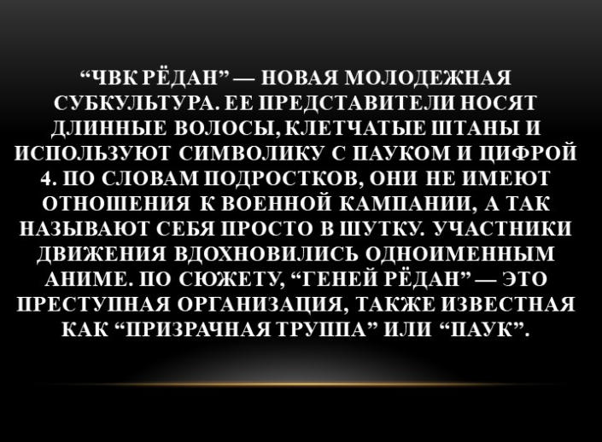
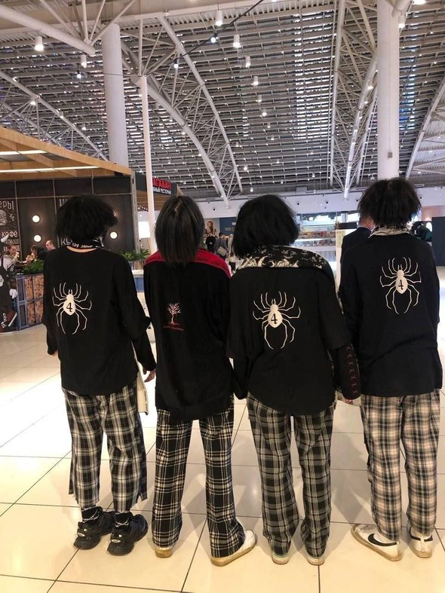

Slide 3


Что такое «ЧВК Редан»
Судя по упоминаниям в социальных сетях, неформальная группировка появилась стихийно зимой 2022-2023 годов. Подростки, считающиеся себя частью «ЧВК Редан» объясняют, что название взято в честь преступной организации «Геней Рёдан» из манги (манга – японские комиксы – прим.ред.) Hunter X Hunter («Охотник х Охотник»).
Идеология «ЧВК Редан»
Члены "ЧВК Редан" в своих группах в социальных сетях заявляют, что паблик создан исключительно в развлекательных целях: они «не пропагандируют терроризм, суицид, самоповреждения, наркотики, насилие и другие противоправные действия», а также не связана «с политикой, религией и национализмом».

Slide 4
Родителям следует обратить внимания на следующие вещи: Изменения поведения: если ваш подросток начал изменять свое поведение и стал более замкнутым, агрессивным или раздражительным Потеря интереса к учебе: если ваш ребенок стал менее заинтересован в учебе и не выполняет домашние задания Изменение внешнего вида: если ваш ребенок начал менять свой стиль одежды или прическу
Рекомендации для родителей:
Слушайте своих детей. Не забывайте, что ваш подросток уже достаточно взрослый, чтобы иметь свое мнение и свои идеи. Попытайтесь услышать его и понять его точку зрения.
Будьте терпеливы. Подростковый возраст может быть трудным и непредсказуемым. Не переживайте из-за мелочей и попытайтесь сохранять спокойствие в любой ситуации.
Создайте условия для доверительных отношений. Рассказывайте детям о своей жизни, интересуйтесь их делами и проблемами. Дайте им понять, что вы готовы поддержать их в любой ситуации.
Помогайте ребенку развиваться. Откройте для него новые интересы и увлечения, поощряйте занятие спортом и творчеством. Это поможет подростку находить свое место в жизни и развивать свои таланты.
Учите ребенка ответственности. Научите подростка брать ответственность за свои поступки и принимать решения. Это поможет ему стать самостоятельным и уверенным в себе.
Оставайтесь в курсе дел ребенка. Интересуйтесь, как он проводит время, кто его друзья, что он делает в интернете. Это поможет вам заметить какие-то изменения в поведении и своевременно реагировать на них.
Не стесняйтесь обращаться за помощью: Воспитание подростков может быть сложным и иногда требует помощи профессионалов. Не стесняйтесь обратиться за помощью педагога, психолога или другого специалиста, если вы столкнулись с проблемами.
Будьте внимательны к своему ребенку, уважайте его личность, и помните, что доверительные отношения и поддержка со стороны родителей могут помочь детям преодолеть многие трудности и стать уверенными и сильными взрослыми.

Slide 5
Организация и подготовка действий, грубо нарушающих общественный порядок, влечет ответственность.
Нормы законодательства, влекущие ответственность ответственности родителей
(Кодекс Республики Казахстан «Об административных правонарушениях»)
Статья 127. Неисполнение обязанностей по воспитанию и (или) образованию, защите прав и интересов несовершеннолетнего
1. Неисполнение родителями или другими законными представителями обязанностей по воспитанию и (или) образованию, защите прав и (или) интересов несовершеннолетних детей, а также по уходу за ними и содержанию – влечет штраф в размере десяти месячных расчетных показателей
Статья 442. Нахождение в ночное время несовершеннолетних в развлекательных заведениях или вне жилища без сопровождения законных представителей
1. Нахождение несовершеннолетних в развлекательных заведениях в ночное время без сопровождения законных представителей с 22 до 6 часов утра – влечет штраф на законных представителей в размере трех месячных расчетных показателей.
2. Нахождение несовершеннолетних без сопровождения законных представителей вне жилища с 23 до 6 часов утра – влечет предупреждение на законных представителей.
3. Действия, предусмотренные частями первой и второй настоящей статьи, совершенные повторно в течение года после наложения административного взыскания, – влекут штраф на законных представителей в размере семи месячных расчетных показателей.
Статья 440. Распитие алкогольных напитков или появление в общественных местах в состоянии опьянения
1. Распитие алкогольных напитков на улицах и в других общественных местах, кроме организаций торговли и общественного питания, в которых продажа алкогольных напитков на разлив разрешена местным исполнительным органом, или появление в общественных местах в состоянии опьянения, оскорбляющем человеческое достоинство и общественную нравственность, – влечет штраф в размере пяти месячных расчетных показателей.
2. Появление в общественных местах в состоянии опьянения лиц, не достигших восемнадцати лет, а равно распитие ими алкогольных напитков – влекут штраф на родителей или лиц, их заменяющих, в размере пяти месячных расчетных показателей.
3. Действия, предусмотренные частями первой и второй настоящей статьи, совершенные повторно в течение года после наложения административного взыскания, – влекут штраф в размере десяти месячных расчетных показателей либо административный арест на срок до пяти суток.

